Slide 1
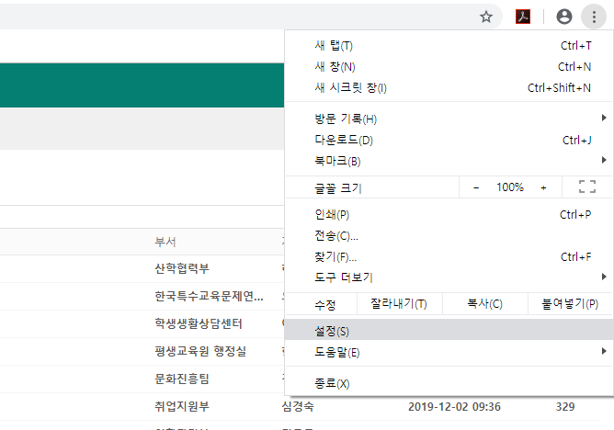
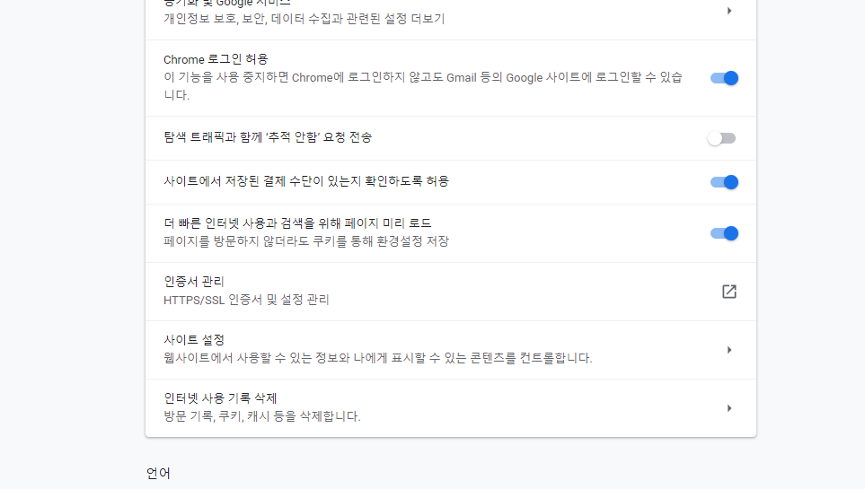
크롬브라우저 캐시 지우는 방법
1. 크롬 >> 설정
2. 고급 >> 인터넷 사용 기록 삭제 클릭

Slide 2
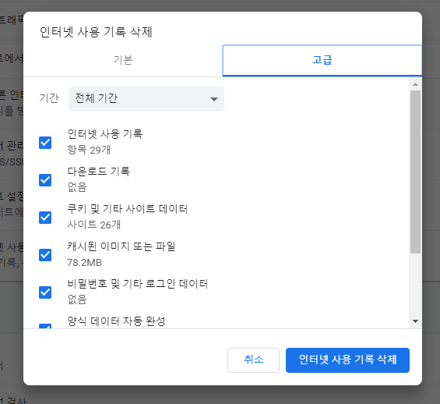
3. 전체기간에 대한 인터넷사용기록 삭제
4. 삭제 후, 브라우저를 닫고 다시 실행 후 재접속

